Slide 1
2021-1학기 BK인턴
이성온 교수님
전자공학부
18 우희진
2021.01.18

Slide 2
인턴
→ Opencv
웹캠을 통한 입 찾기
→ Unet 구조 구현
→ Colab 사용
(Unet 구현)
완료
진행 중

Slide 3
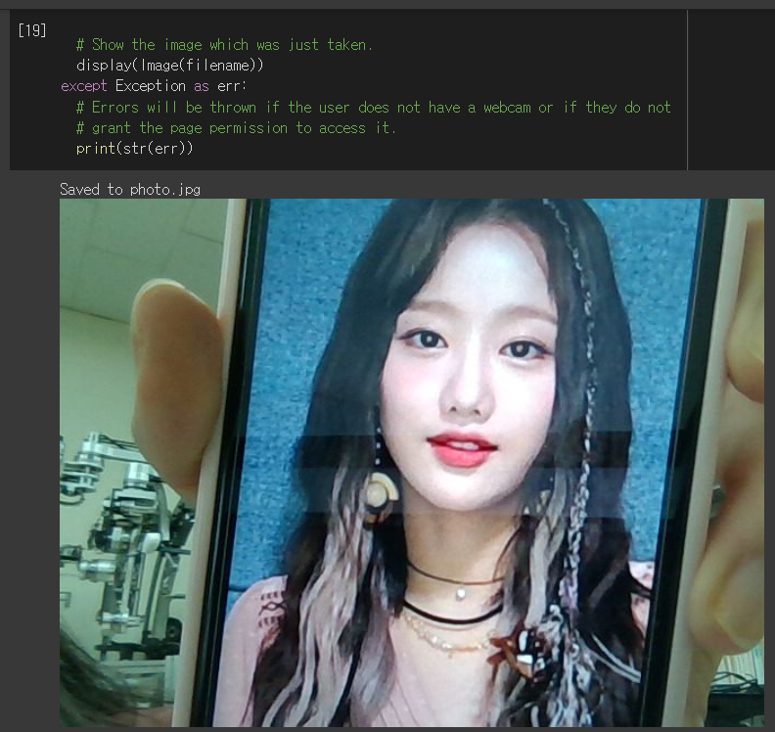
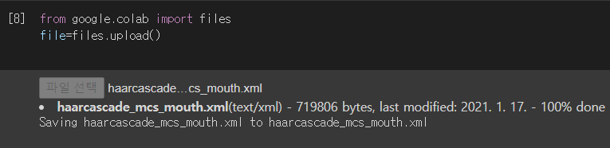
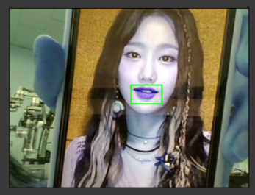

opencv
Camera capture
Opencv
입 인식

Slide 4
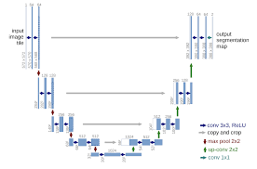
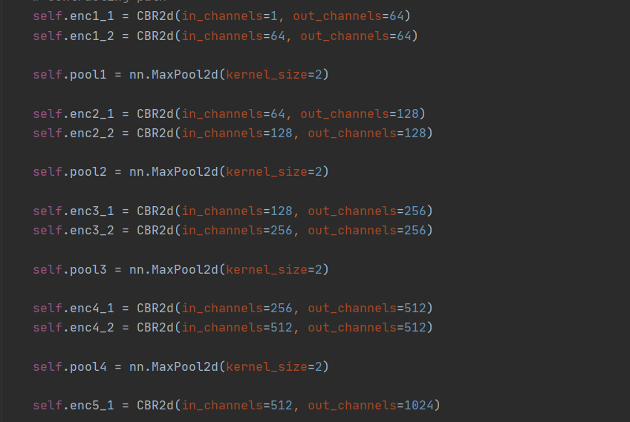
UNet

